Slide 1

JavaScript Arkitektur

Slide 2
JavaScript Design Patterns
  Module
  Facade
  Factory
  Mediator
Model-View-Controller (MVC)
Dependecy Injection

Slide 3

Module pattern

Slide 4
Moduler
Emulera klasser
Privata variabler (closures)
Skydda globala namespace
Strukturera kod
JQuery, Dojo, ExtJs, YUI, och många fler.

Slide 5
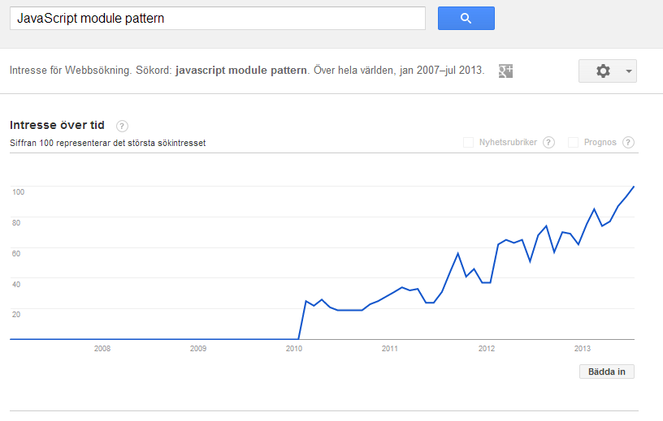

Slide 6
function Calculator() {
//Private
var sum = 0;
//Public
return {
add: function(x) {
sum += x;
return this;
},
reset : function() {
sum = 0;
return this;
},
getSum: function() {
console.log(sum);
}
};
};
var calc = new Calculator();
calc.add(4).add(8);
calc.getSum(); //12
calc.reset().getSum(); //0
console.log(sum); //undefined
“Crockfords” Module pattern

Slide 7
var calc = function Calculator() {
var sum = 0, version = '1.0';
function add(x) {
sum += x;
return this;
};
function reset () {
sum = 0;
return this;
};
function getSum () {
console.log(sum);
}
// Reveal public pointers to private functions and properties
return {
version : version,
add : add,
reset: reset,
getSum : getSum
}
}();
calc.add(4).add(8);
calc.getSum(); //12
calc.reset().getSum(); //0
console.log(sum); //undefiend
Revealing Module Pattern

Slide 8
function Calculator() {
//Private
var sum = 0;
var module = {
add: function(numbers) {
numbers.forEach(function(value) {
sum = sum + value;
});
},
reset : function() {
sum = 0;
},
printSum: function() {
console.log('Result ' + sum);
}
};
//Public
return {
add : function() {
var args = Array.prototype.slice.call(arguments);
module.reset();
module.add(args);
module.printSum();
},
};
};
var calc = new Calculator();
calc.add(4, 8); //12
calc.add(4, 8, 4); //16
Facade pattern

Slide 9

$('#table');
$('.table');
$('table');

Slide 10

Moduler i AngularJS

Slide 11
AngularJs har ingen 'main'
Moduler som kan vara beroende av andra moduler
Måste deklareras på ett specifikt sätt
Lätt att plocka in tredjeparts moduler

Slide 12
//Define modules and their dependencies
angular.module('PersonModule', []);
angular.module('SaleryModule', []);
angular.module('EmployeeModule', ['PersonModule','SaleryModule']);
// Define a "main" module and inject all other modules as dependencies
angular.module('HumanResourcesApp',['EmployeeModule']);
//TODO Implement a service in the PersonModule

Slide 13

Factory

Slide 14
Factory
'Interface' för att skapa objekt.
Kunna specificera vilken typ av objekt.
Bra om det är komplexa objekt som skall skapas.

Slide 15
function Car( options ) {
this.doors = options.doors || 4;
this.state = options.state || "brand new";
this.color = options.color || "silver";
this.wheelSize = options.wheelSize || 'small';
}
function VehicleFactory() {}
VehicleFactory.prototype.vehicleClass = Car;
VehicleFactory.prototype.createVehicle = function ( options ) {
return new this.vehicleClass( options );
};

Slide 16
var carFactory = new VehicleFactory();
var car = carFactory.createVehicle( {
vehicleType: "car",
color: "yellow",
doors: 6 });
var usedSuv = carFactory.createVehicle( {
wheelSize: 'large',
state : "like new",
color : "red"
} );
console.log( car );
console.log( usedSuv );
// { doors: 6, state: 'brand new', color: 'yellow',wheelSize: 'small' }
// { state: 'like new', wheelSize: 'large', color: 'red' }

Slide 17
//Define modules and their dependencies
angular.module('PersonModule', []);
angular.module('SaleryModule', []);
angular.module('EmployeeModule', ['PersonModule','SaleryModule']);
// Define a "main" module and inject all other modules as dependencies
angular.module('HumanResourcesApp',['EmployeeModule']);
//Implementing a service in the PersonModule
angular.module('PersonModule').factory('PersonService', function () {
//Private
var persons = [];
//Public
return {
getPersons : function() {
return persons;
};
};
)};

Slide 18

Mediator

Slide 19
JavaScript är event baserat
Kan bli svårt att få överblick
Ett interface för kommunikation inom appen

Slide 20


Slide 23
var mediator = (function(){
var topics = {};
var subscribe = function( topic, fn ){
if ( !topics[topic] ){
topics[topic] = [];
}
topics[topic].push( { context: this, callback: fn } );
return this;
};
var publish = function( topic ){
var args;
if ( !topics[topic] ){
return false;
}
args = Array.prototype.slice.call( arguments, 1 );
for ( var i = 0, l = topics[topic].length; i < l; i++ ) {
var subscription = topics[topic][i];
subscription.callback.apply( subscription.context, args );
}
return this;
};
return {
report : function () { console.log(topics) },
publish: publish,
subscribe: subscribe,
installTo: function( obj ){
obj.subscribe = subscribe;
obj.publish = publish;
}
};
}());

Slide 24
Mediator i AngularJS

Slide 25
Finns ingen inbyggd funktionalitet
Men heller inget hinder för att använda

Slide 26
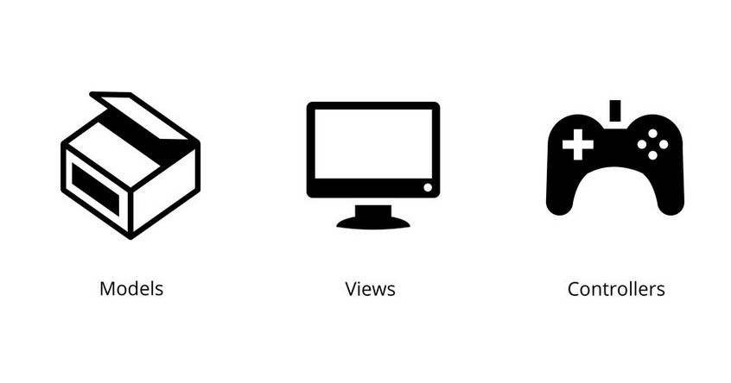
Model -View - Controller

Slide 27
1978

Slide 28

Vinner guld i specialslalom och storslalom vid
alpina VM i Garmisch-Partenkirchen.

Slide 29
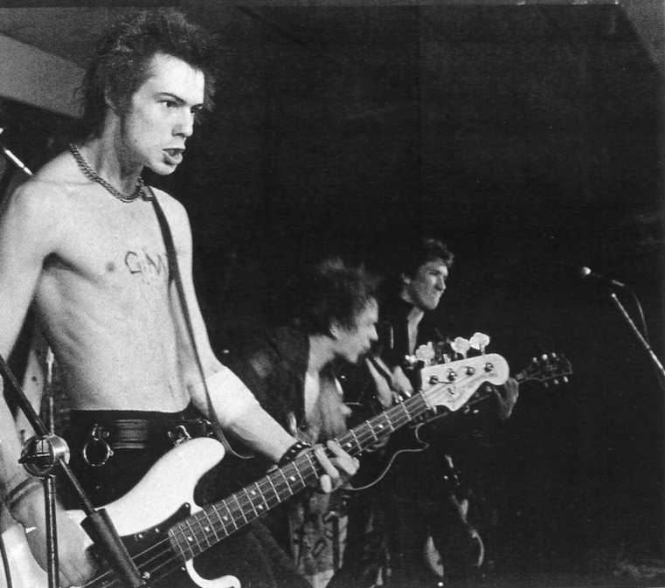
På sin sista spelning, spelar de som enda låt Stooges
covern, "No Fun” och går sen av scen.

Slide 30
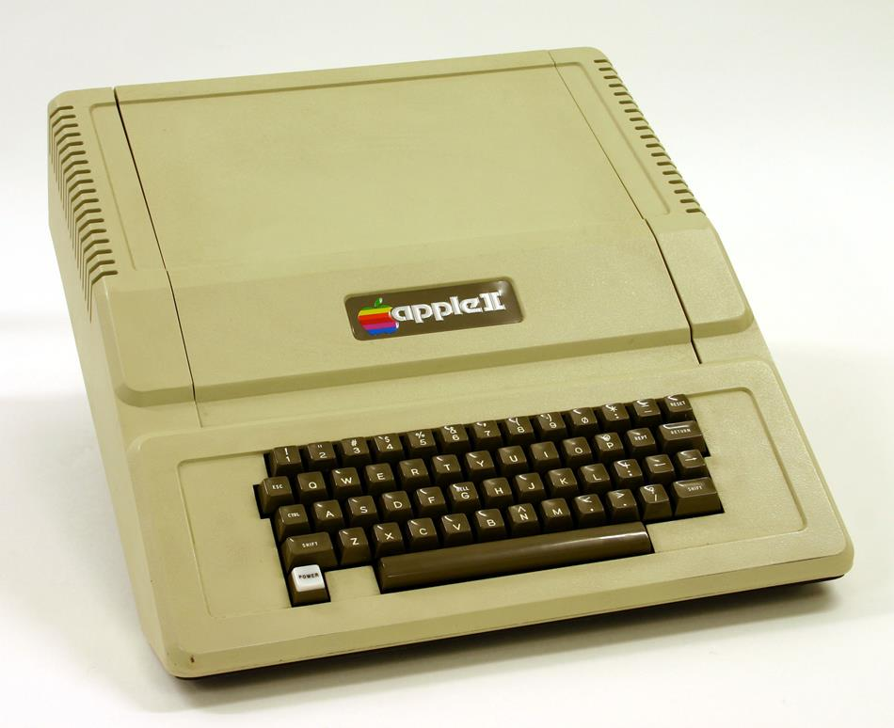
Apples 'värsting' såg ut så här.

Slide 31
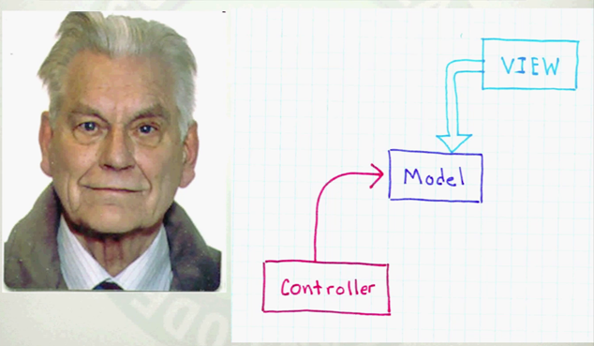
Tryggve Reenskaug
“The hardest part was to hit upon good names
for the different architectural components”

Slide 32

Separation of
Concerns
Presentation
Logic
Data

Slide 33
MV* tidslinje
MVC
MVP
WEB MVC
MVVM
JS MVC
1978
2013
C++, Java, C#, ASP, PHP och JavaScript

Slide 34
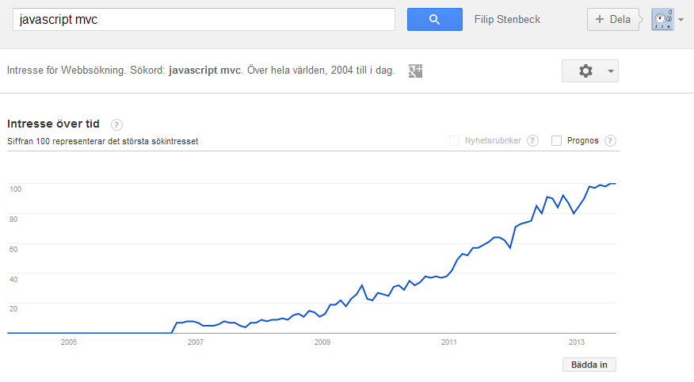

Slide 35
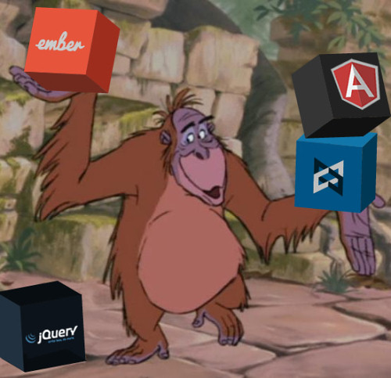

Slide 36
MVC - Teori

Slide 37

Domänspecifik data
Meddela förändringar genom 'events'
Isolerad från vyn
Ändras av Controllern

Slide 38

Applikationens UI
Känner till och observerar Modeller
Har info om modellens egenskaper
Kan observer flera modeller
Flera vyer kan observera samma modell

Slide 39

Hanterar användarens input
Ändrar Modeller
Uppdaterar inte vyer

Slide 40
Kontroller hanterar input
Vyer hanterar output

Slide 41
MVC i AngularJS

Slide 42

JavaScript POJsO
{ } eller [ ]
Two-way Data binding
HTML superset
ng- annotationer
Directives <elements>
Templates
Plain JS för att förändra model
API för att hantera 'scope'
Ingen DOM manipulation

Slide 43

Dependency Injection

Slide 44

Istället för att låta ett objekt själv ansvara för att skapa de objekt som den är beroende av, ' så 'injicera' de under körning.
Kallas också 'Inversion of Control' och har länge varit populärt. (Java, .NET, C++, PHP etc)

Slide 45
DI i AngularJS

Slide 46
Dependency Injection är en stor del av AngularJS...
...och det bara fungerar.

Slide 47
app.service("stuffService", function stuffService($http) {
var url = 'http://localhost/stuff/';
var getStuffFromServer = function(callback) {
$http({method: 'GET', url: url}).success(function(data, status, headers, config) {
callback(data);
})
};
return {
getSome : getStuffFromServer
}
});
app.controller("listCtrl", function ($scope, stuffService) {
$scope.getData = function () {
searchService.getSome(function (data) {
$scope.result = data;
});
}
});

